Slide 1
영화 흥행 예측 모델
KOBIS API와 검색 트렌드를 활용한 관객수 예측

Slide 2
📋 목차
1. 프로젝트 개요
2. 데이터 수집 및 전처리
3. Feature Engineering
4. 모델링 프로세스
5. 실험 결과
6. 핵심 발견사항
7. 비즈니스 활용 방안
8. 결론 및 향후 계획

Slide 3
🎯 프로젝트 개요
문제 정의
  • 영화 산업의 불확실성과 투자 리스크
  • 개봉 전 흥행 예측의 중요성
프로젝트 목표
  • 데이터 기반 관객수 예측 모델 구축
  • 검색 트렌드와 영화 정보 통합 분석
  • 마케팅 의사결정 지원 시스템 개발
기대 효과
  • 투자 의사결정 최적화
  • 마케팅 ROI 향상
  • 리스크 관리 개선

Slide 4
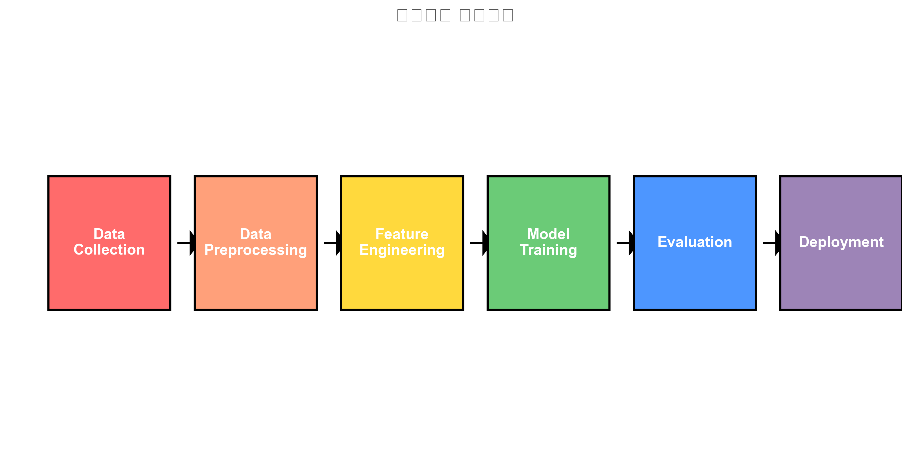
📊 프로젝트 프로세스
데이터 수집부터 배포까지의 전체 프로세스

Slide 5
📁 데이터 소스
KOBIS (영화진흥위원회) API
  • 일별 박스오피스 데이터
  • 영화 상세 정보 (장르, 감독, 배우, 배급사)
  • 2020-2024년 데이터
Naver 검색 트렌드
  • 개봉 4주 전 ~ 1주 후 검색량
  • 영화별 검색 관심도 추이
  • 일별 검색 비율 데이터
최종 데이터셋
  • 총 534편의 영화
  • 59개의 Feature 변수

Slide 6
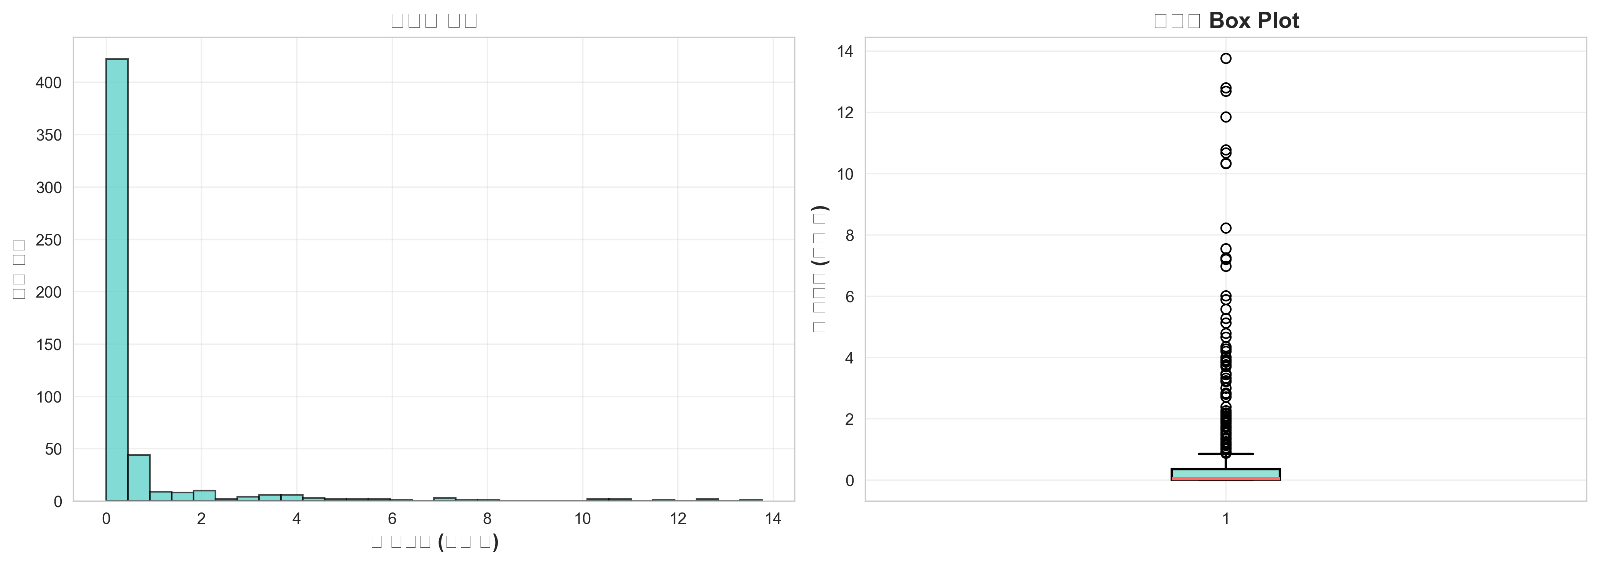
📊 데이터 분석: 관객수 분포
영화별 관객수 분포 및 통계

Slide 7
🔧 Feature Engineering
Ticket Power (창의적 특성)
  • 감독/배우의 과거 평균 관객수 기반
  • Ticket Power = 0.4 × 감독 + 0.6 × 배우
  • 신인의 경우 전체 중앙값 사용
검색 트렌드 파생 변수
  • 시점별 검색량 (4주/2주/1주 전, 개봉일)
  • 검색량 증가율 및 변동성
  • 최대/평균 검색량
시간/범주형 변수
  • 개봉 월/분기/요일, 성수기 구분
  • 장르 One-Hot Encoding (21개)
  • 배급사/관람등급 인코딩

Slide 8
🔬 실험 세팅
비교 모델
  • Linear Regression (Baseline)
  • Ridge Regression
  • Random Forest
  • Gradient Boosting
평가 방법
  • 5-Fold Cross Validation
  • Train (60%) / Validation (20%) / Test (20%)
평가 지표
  • RMSE (Root Mean Squared Error)
  • MAE (Mean Absolute Error)
  • R² Score
  • MAPE (Mean Absolute Percentage Error)

Slide 9
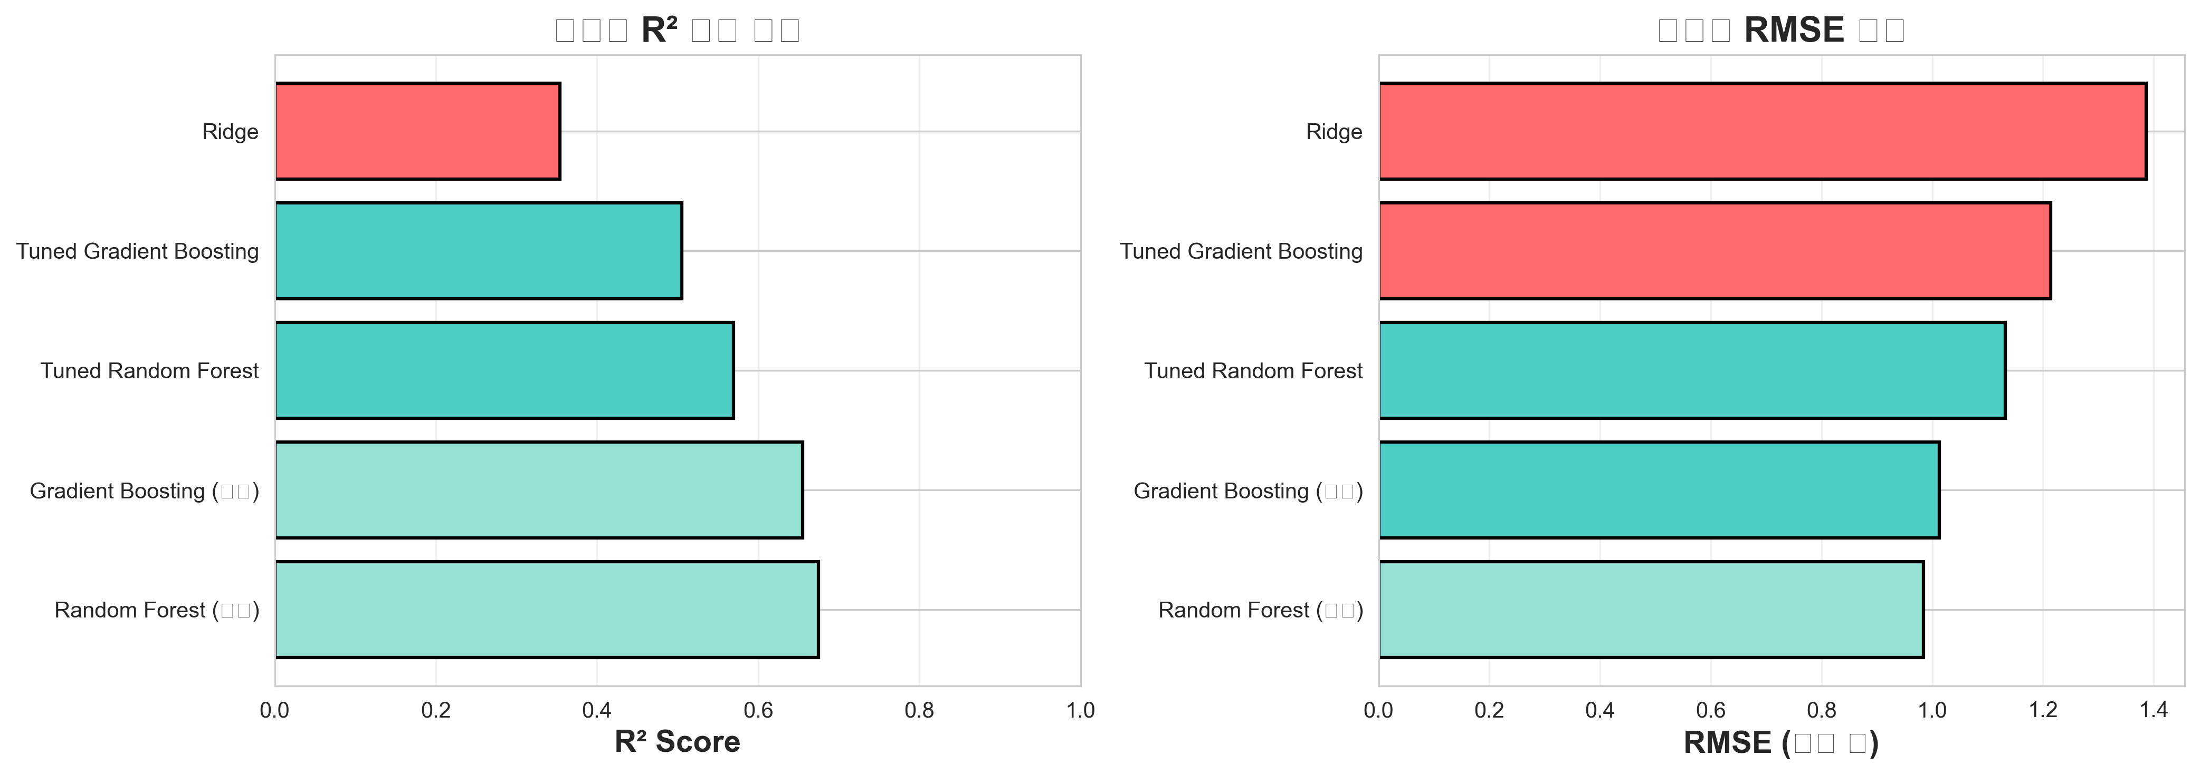
📊 모델 성능 비교
Validation Set 기준 모델별 성능 비교

Slide 10
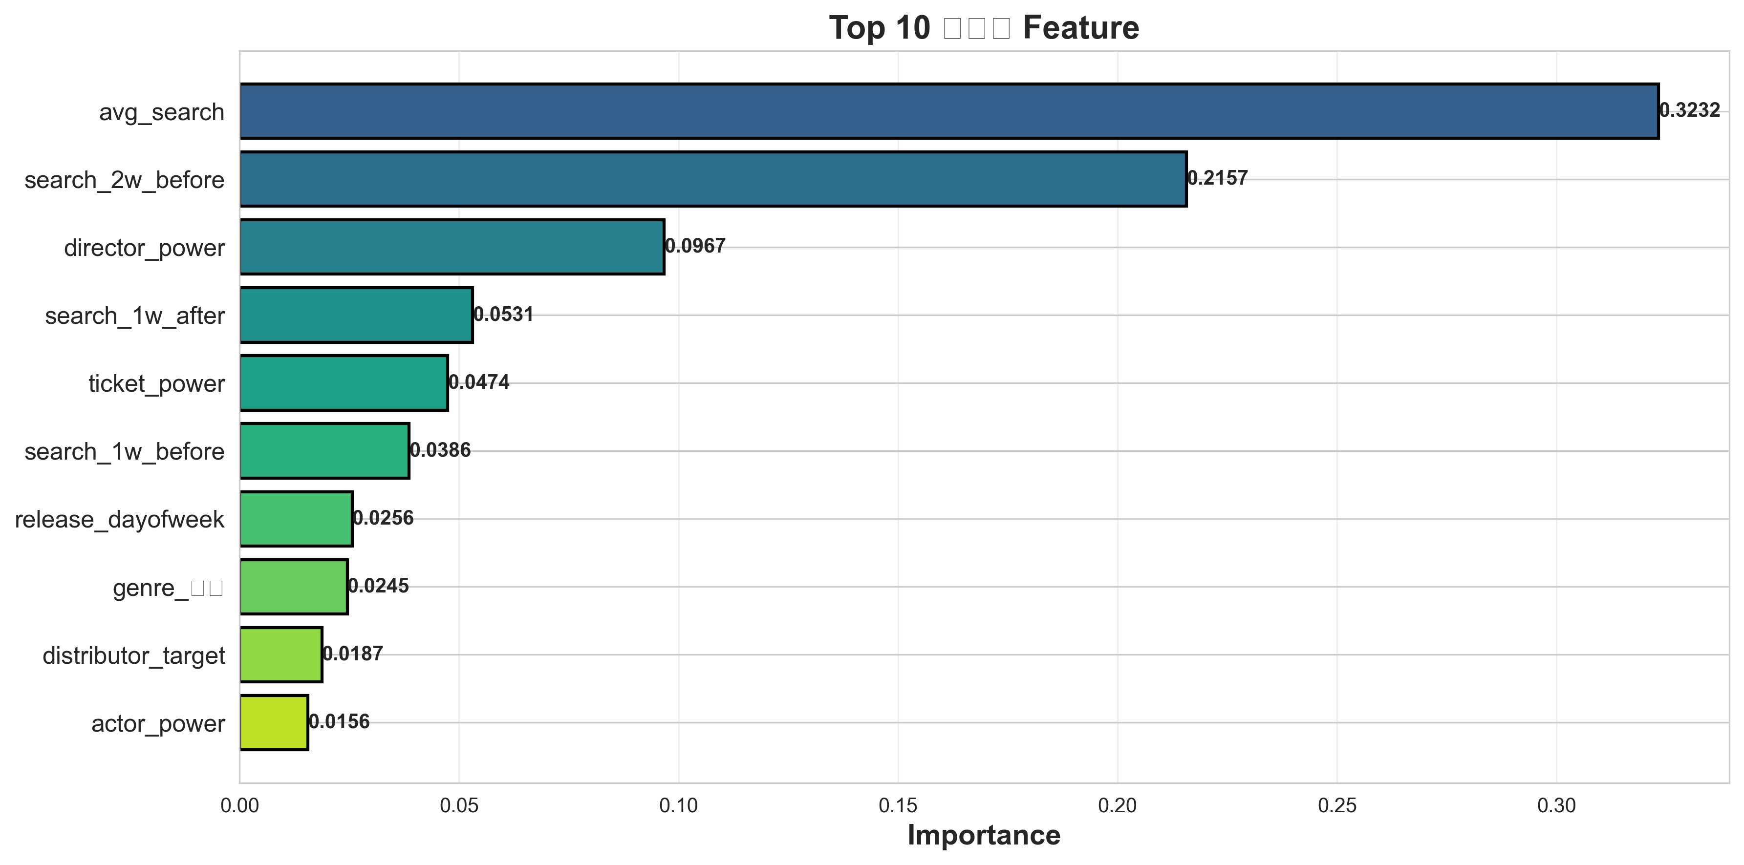
🎯 Feature Importance
예측에 가장 중요한 상위 10개 특성

Slide 11
💡 핵심 발견사항
1️⃣ 검색 트렌드의 결정적 영향
  • 개봉 2주 전 검색량이 가장 강력한 예측 변수
  • 검색량 증가율이 흥행 잠재력 반영
  • 온라인 buzz가 실제 관객수로 전환
2️⃣ Ticket Power의 유의미한 효과
  • 검증된 감독/배우의 브랜드 파워 수치화
  • 배우 파워 > 감독 파워 (6:4 비율)
  • 신인의 경우 검색 트렌드가 더 중요
3️⃣ 시즌 및 장르 효과
  • 여름(7-8월), 겨울(12-2월) 성수기 확인
  • 액션, SF 장르의 높은 평균 관객수
  • 주말 개봉의 긍정적 영향

Slide 12
💼 비즈니스 활용 방안
투자 의사결정
  • 기획 단계 ROI 시뮬레이션
  • 제작비 규모 최적화
  • 포트폴리오 리스크 관리
마케팅 최적화
  • 실시간 검색량 모니터링
  • 개봉 2주 전 집중 투자
  • 예산 배분 의사결정 지원
리스크 관리
  • 조기 경보 시스템 구축
  • 손익분기점 대비 예상 관객수
  • 개봉 시기 조정 가능성 검토

Slide 13
📈 활용 시나리오
시나리오 1: 마케팅 예산 긴급 증액
  • 상황: 개봉 2주 전 검색량이 목표의 60%
  • 액션: 온라인 마케팅 예산 30% 증액
  • 결과: 검색량 상승 → 관객수 15% 개선
시나리오 2: 투자 의사결정
  • 상황: 신작 기획안 평가
  • 분석: 감독 Ticket Power + 예상 장르 효과
  • 결과: 예상 ROI 25% → 투자 승인
시나리오 3: 개봉 시기 조정
  • 상황: 경쟁작과 동시 개봉 예정
  • 분석: 예상 관객수 시뮬레이션
  • 결과: 2주 연기 → 관객수 20% 증가

Slide 14
⚠️ 한계점 및 개선 방향
현재 한계점
  • 데이터 규모 제한 (534편)
  • 외부 요인 미반영 (경쟁작, 사회 이슈)
  • 장기 예측의 불확실성
  • 실시간 데이터 수집 자동화 부재
개선 방향
  • 장기 데이터 확보 (5년 이상)
  • SNS 데이터 통합 (Twitter, Instagram)
  • 리뷰 감성 분석 추가
  • 실시간 대시보드 구축
  • API 서비스화 및 자동화
  • LSTM 기반 시계열 모델 적용

Slide 15
✅ 결론
프로젝트 성과
  • 534편 영화 데이터 통합 성공
  • 창의적 Feature Engineering 구현
  • 실무 활용 가능한 예측 모델 구축
핵심 메시지
  • 데이터가 불확실성을 줄인다
  • 검색 트렌드 = 흥행의 선행 지표
  • 적시 마케팅이 ROI를 극대화한다
학습 경험
  • 실무 데이터 수집 및 API 활용
  • 도메인 지식 기반 모델링
  • End-to-End ML 프로젝트 경험
  • 비즈니스 인사이트 도출

Slide 16
Q & A
감사합니다! 🙏

